Slide 1
Exercício Trabalho de Banco de Dados
Danilo Modesto nºUSP 6412995
Murilo Honorio nºUSP 6411927
Thiago Shirata nºUSP 6412212

Slide 2
Estudo de Caso Livraria 3-B.com
Best-Buy-Book (3-B) é um sistema de administração da informação que dá suporte para alguns serviços existentes em uma livraria on-line.

Slide 3
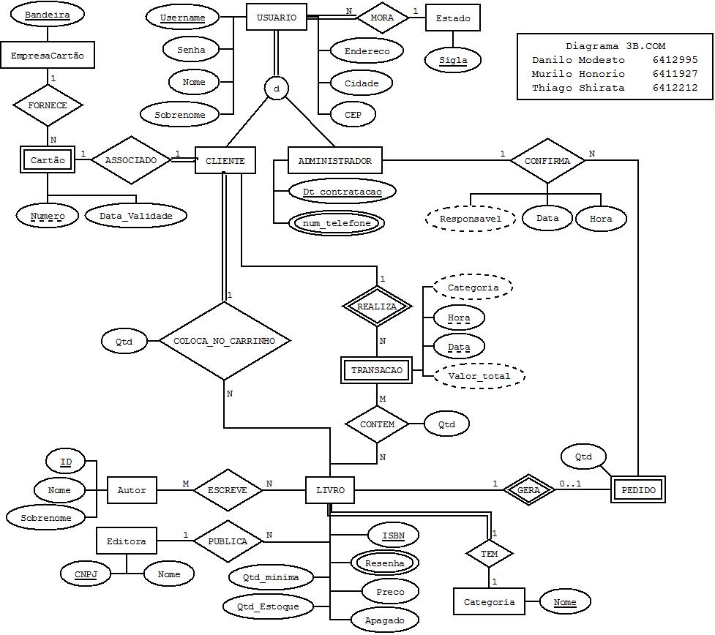
Diagrama Entidade-Relacionamento

Slide 4
Modelo Relacional

Slide 5
Modelo Relacional

Slide 6
Modelo Relacional

Slide 7
Linguagem SQL

Slide 8
Caso de Uso
Sumário: Usuário pesquisa na livraria por um livro
Ator principal: Usuário
Fluxo Principal:
Usuario acessa o sistema
Usuario insere palavra(s)-chave
Usuário determina onde será feita a busca
Usuario determina a categoria
Usuario aciona busca
Sistema retorna os resultados
Fluxo Alternativo (3)
Usuario aciona busca
Sistema retorna os resultados
Fluxo Alternativo (4)
Usuario aciona busca
Sistema retorna os resultados

Slide 9
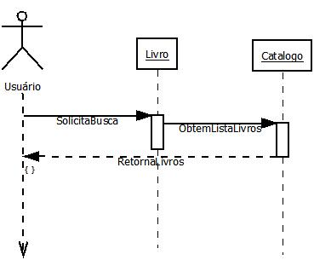
Diagrama de Sequência

Slide 10
Execução

